Slide 1
1862: Antietam y Emancipación

Slide 2
Antietam y Emancipación
Actividad Agarra un “Sticky” y responde a la siguiente pregunta: ¿Qué significa “emancipación”?

Slide 3
Emancipación: liberación

Slide 4
La guerra hasta este punto
Notes:
The war had not been going well for the Union armies around Washington, D.C. The Union had lost every major battle in which it had fought in 1861 and 1862.

Slide 5
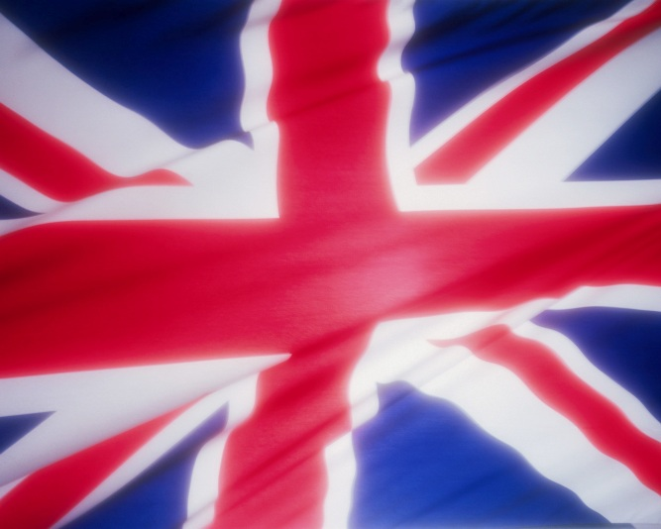
La guerra hasta este punto
La Confederación quería que Gran Bretaña y Francia les ayudara con la guerra, dándole ventaja a la Confederación.

Slide 6
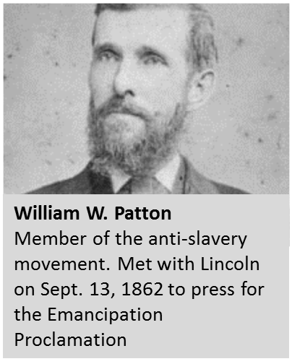
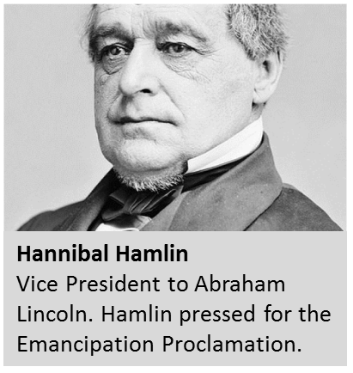
La guerra hasta este punto
¿De que se trataba la guerra?
¿Preservando a la Unión o liberando a los esclavos?
Notes:
The stated purpose of the war by the United States was to save the Union. However, abolitionists and Republicans were pressuring Lincoln to making freeing the slaves a goal of the war.

Slide 7
La guerra hasta este punto
Razones que una victoria era necesaria:
Lincoln quería enseñar que el gobierno era fuerte y podía apoyar la proclamación.
Lincoln no quería enseñar que su gobierno era débil y que él estaba pidiéndoles a los esclavos que rebelaran contra sus amos.
Notes:
Before freeing the slaves could be added to the war aims Lincoln felt strongly that the Union needed a victory.

Slide 8
Antietam 17 de septiembre, 1862

Slide 9
Antietam
Actividad Como un grupo lean el resumen sobre la Batalla de Antietam.

Slide 10
Antietam
Notes:
The result of the Battle of Antietam (or Sharpsburg, as the Confederates called it), the Confederate army left Maryland and went back into Virginia, allowing the Union to claim a victory.

Slide 11
Emancipación

Slide 12
Emancipación
Notes:
Abraham Lincoln now had a victory to issue the Emancipation Proclamation.

Slide 13
Emancipación
Notes:
However, Lincoln had some challenges to overcome before he wrote the Emancipation Proclamation.

Slide 14
Emancipación
Su primer meta era que los Estados Unidos no prohibía la esclavitud. Estados individuales podrían prohibirlo, pero el gobierno de EEUU no podía.

Slide 15
Emancipación
Lincoln usó su sabiduría como abogado para encontrar una solución más o menos basada el la siguiente pregunta que me gustaría que contestaran:

Slide 16
Emancipación
Pregunta:
¿Como legalmente consideraban los amos a sus esclavos (y caballos, edificios, etc…)?

Slide 17
Emancipación
Respuesta:
Los esclavos era considerados como propiedad.

Slide 18
Emancipación
Pregunta:
¿Qué pasaba con la propiedad cuando era capturada por ejércitos de tus enemigos durante la guerra?
Image courtesy Library of Congress

Slide 19
Emancipación
Respuesta:
La propiedad capturada (llamada contrabando) pertenecía al ejercito que la capturaba y su gobierno.

Slide 20
Notes:
Lincoln therefore stated in his Emancipation Proclamation that any property (slaves) captured by U.S. military forces would be freed.

Slide 21
Emancipación
Actividad
Mira tu extracto de la Proclamación de Emancipación. Vamos a leer el segundo párrafo juntos.
Image courtesy Library of Congress

Slide 22
Emancipación
La guerra ya no solo era para preservar a la Unión, también era para liberar a los esclavos.

Slide 23
Emancipación
Notes:
The Union demonstrated its ability to fight and win against the Confederate army. In addition, most Europeans did not like slavery. Therefore, now that the war was about freeing the slaves, they decided not to get involved with either the Union or the Confederacy.

Slide 24
Tropas de Color de Los Estados Unidos
Notes:
Lincoln had some other challenges. He wanted African American men interested in joining the United States military to be able to do so. However, some white, Union soldiers did not want to serve with African American soldiers. There were also concerns about how well African Americans would fight since most of them did not have any military service.

Slide 25
Tropas de Color de Los Estados Unidos
En la Proclamación de Emancipación Lincoln habló sobre el reclutamiento de los Americanos Africanos en las fuerzas armadas de los Estados Unidos. Actividad en el párrafo #8 Lincoln habla sobre aceptándolos al ejercito. Vamos a leerlo juntos.
Image courtesy Library of Congress

Slide 26
Notes:
The War Department decided that African American soldiers would be placed in all African American units commanded by white officers.

Slide 27
Tropas de Color de Los Estados Unidos
Actividad
Vamos a leer una porción de la orden general 143, la cual creo las “Tropas de Color de Los Estados Unidos. ”
Image courtesy National Archives

Slide 28
Tropas de Color de Los Estados Unidos
Pregunta:
¿Qué crees que eran algunas ventajas de tener Africanos Americanos sirviendo en el ejercito de Estados Unidos?

Slide 29
Tropas de Color de Los Estados Unidos
Respuesta:
Los Africanos Americanos se juntaron a las fuerzas armadas de los Estados Unidos en grandes cantidades. Esto hizo que las fuerzas armadas aumentaran, que fue uno de los factores que ayudo a los Estados Unidos ganar contra la Confederación.

Slide 30
Notes:
African Americans were now directly involved in their own emancipation.

Slide 31
Eventos importantes para acordarte
El día más sangriento en la historia de América era la Batalla de Antietam, Maryland.
La “victoria” de la Unión en Antietam ayudo que el Presidente Lincoln publicara la Proclamación de Emancipación.
Gran Britania y Francia permanecieron neutral y no entraron en la guerra en el lado de la Confederación.
La Proclamación de Emancipación liberó a los esclavos de los estados Confederados. (Eventualmente todos los estados liberarían a sus esclavos)
Con los Africanos Americanos uniéndose a las fuerzas armadas, los Estados Unidos tuvieron una ventaja sobre los estados Confederados por la cantidad de soldados y marineros.

Slide 32
Actividad Vamos a completar la actividad sobre la Proclamación de Emancipación. Escribe que significa cada sección de la Proclamación de Emancipación y ponlos en orden.

